Slide 1
Ayrık İşlemsel Yapılar
Yrd.Doç.Dr.Nilüfer YURTAY
İletişim :
nyurtay@sakarya.edu.tr
(264) 295 58 98
BSM
Giriş

Slide 2
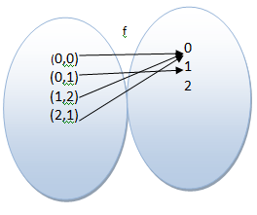
İşlem
A boş olmayan bir küme ve
f : A → A bir fonksiyon ise f ye A da bir birli işlem denir.
Eğer f : A × A → A bir fonksiyon ise f ye A da bir ikili işlem denir.
Benzer şekilde;
f : A × A × · · · × A → A bir fonksiyon ise f ’ye A’da bir n–li işlem denir.
A = { 0,1,2} olsun. f : A × A −→ A fonksiyonu şöyle verilsin:
BSM
f : (0,0) −→ 0, (0, 1) −→ 1, (1,2) −→ 0, (2,1) −→0
Bu durumda f , A da bir ikili işlemdir.
3. Hafta
2.
Sayfa

Slide 3
İşlem
İkili işlemleri f, g harfi yerine genelde ∗, ⊗, ?, ⊕, ◦, ✷ gibi sembollerle gösterilir. İkili işlemleri elemanların ortasına yazarak gösterilirler, örneğin bir önceki örnekte f (0,0) = 0 yerine kısaca 0f0 = 0 yazacağız. Eğer f harfi yerine ∗ sembolu kullanılırsa bu ifade 0 ∗0 =0 şeklinde yazılır
Bir A kümesinin kuvvet kümesi P (A) üzerinde tanımlanan kesişim (∩) ve birleşim (∪) işlemleri birer ikili işlemdir.
∩ : P (A) × P (A) −→ P (A)
∪ : P (A) × P (A) −→ P (A)
BSM
A={0,1}
P(A)={∅, {0},{1},{0,1}}
3. Hafta
∩ | ∅ | {0} | {1} | {0,1}
∅ | ∅ | ∅ | ∅ | ∅
{0} | ∅ | {0} | ∅ | {0}
{1} | ∅ | ∅ | {1} | {1}
{0,1} | ∅ | {0} | {1} | {0,1}
3.
Sayfa

Slide 4
İşlemin Özellikleri
f, A’da bir ikili işlem olsun. f ’yi ∗ sembolü ile gösterelim.
Her a, b ∈A için a ∗ b ∈A oluyorsa ∗ işlemine kapalıdır denir.
Örneğin A={0,1,2} olsun. ο işlemi aşağıdaki gibi tanımlanmaktadır. Kapalı bir işlemdir.
ο | 0 | 1 | 2
0 | 2 | 0 | 1
1 | 0 | 1 | 2
2 | 1 | 2 | 0
BSM
3. Hafta
4.
Sayfa

Slide 5
İşlemin Özellikleri
Her a, b, c ∈A için
(a ∗ b) ∗ c = a ∗ (b ∗ c)
önermesi doğruysa ∗ işleminin birleşme özelliği vardır veya kısaca ∗ işlemi birleşmelidir denir.
Örneğin tamsayıların Z kümesinde tanımlı bir * işlemi aşağıdaki gibi verilsin:
*:ZXZ→Z
*: (x,y)→x+y-xy
Bu işlemin birleşme özelliği olup olmadığını inceleyelim:
∀x,y,z∈Z için,
*(*(x,y),z)=*(x*y*z)=(x*y)*z=(x+y-xy)*z
= x+y-xy+z-( x+y-xy)z
= x+y-xy+z-xz-yz+xyz
= x+y+z-xy-xz-yz+xyz
= x+y+z-yz-xy-xz+xyz
= x+y+z-yz-x(y+z-yz)
=x+(y*z)-x(y*z)
=x*(y*z)
=*(x,*(y,z)) elde edilir. Bu durumda * işleminin birleşme özelliği olduğu görülür.
BSM
3. Hafta
5.
Sayfa

Slide 6
İşlemin Özellikleri
Her a, b ∈ A için
(a ∗ b) = (b ∗ a)
önermesi doğruysa ∗ işleminin değişme özelliği vardır veya kısaca ∗ işlemi değişmelidir denir.
Örneğin aşağıdaki çizelgede verilen ve {0,1,2} kümesinde tanımlı olan ο işleminin değişme özelliği varken, * işleminin ise yoktur:
ο | 0 | 1 | 2
0 | 0 | 1 | 2
1 | 1 | 0 | .
2 | 2 | . | .
* | 0 | 1 | 2
0 | 0 | 1 | 2
1 | 2 | 0 | 1
2 | 1 | 2 | .
BSM
3. Hafta
6.
Sayfa

Slide 7
İşlemin Özellikleri
Her a ∈ A için
a ∗ e = a ve e ∗ a = e
şartını sağlayan bir e ∈ A varsa bu elemana ∗ işleminin birim (etkisiz) elemanı denir.
Örneğin A = {e, a, b, c} kümesi üzerinde tanımlanan *. işleminin işlem tablosu aşağıdaki gibi olsun.
* | e | a | b | c
e | e | a | b | c
a | a | b | c | e
b | b | c | e | a
c | c | e | a | b
BSM
3. Hafta
Bu tablodan e nin birim olduğu hemen anlaşılır. Ayrıca tablo köşegene göre simetrik de olduğundan, işlem değişmelidir
7.
Sayfa

Slide 8
İşlemin Özellikleri
∗ işlemi birim elemanı e olan bir işlem olsun. Eğer, bir a ∈ A için
a ∗ b = e ve b ∗ a = e
şartını sağlayan bir b ∈ A varsa bu b elemanına a elemanının ∗ işlemine göre tersi (kısaca tersi) denir ve genelde a−1 ile gösterilir.
Teorem
*, A da bir ikili işlem olsun. A da * işleminin etkisiz elemanı varsa tektir.
Teorem
*, A da birleşmeli bir ikili işlem ((A, *) bir yarı grup) ve etkisiz elemanı e olsun. Bu takdirde bir a Є A nın tersi varsa tektir.
BSM
3. Hafta
8.
Sayfa

Slide 9
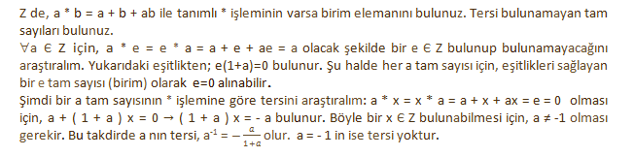
İşlemin Özellikleri
BSM
3. Hafta
9.
Sayfa

Slide 10
Grup
G boş olmayan bir küme ve ∗, G’de bir ikili işlem olsun. Eğer aşağıdaki dört şart sağlanıyorsa (G, ∗) sistemine bir grup denir.
i) Her a, b ∈ G için a ∗ b ∈ G. (Kapalılık)
ii) Her a, b, c ∈ G için (a ∗ b) ∗ c = a ∗ (b ∗ c). (Birleşme)
iii) Her a ∈ G için a ∗ e = e ∗ a = a olacak şekilde e ∈ G vardır. (Birim eleman)
iv) Her a ∈ G için a ∗ b = b ∗ a = e olacak şekilde b ∈ G vardır. (Ters eleman)
Bunlara ilaveten eğer
v) Her a, b ∈ G için a ∗ b = b ∗ a (Değişme) özelliği varsa (G, ∗) sistemine bir abelyen (değişmeli) grup denir.
BSM
3. Hafta
10.
Sayfa

Slide 11
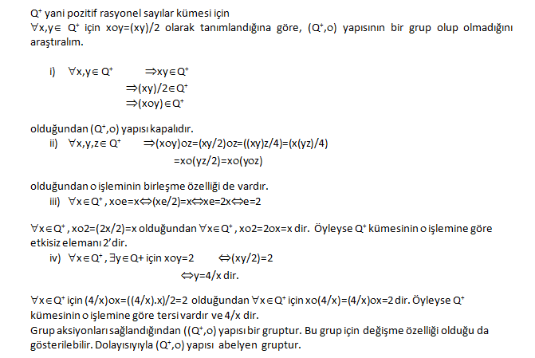
Grup
BSM
3. Hafta
11.
Sayfa

Slide 12
Halka
Boş olmayan bir H kümesi üzerinde + ve . ikili işlemleri tanımlansın. Eğer aşağıdaki şartlar sağlanıyorsa (H, +, .) iki işlemli cebirsel yapısına bir halka denir.
a) (H, +) bir abelyen gruptur.
b) (H, . ) bir yarı gruptur.
c) . işleminin + üzerine dağılma özelliği vardır.
H={n,y) olsun. H kümesi üzerinde + ve . işlemleri aşağıdaki çizelgelerle tanımlanmış olsun. (H,+,.) yapısı bir halkadır.
BSM
+ | n | y
n | n | y
y | y | n
. | n | y
n | n | n
y | n | y
3. Hafta
Bir (H,+,.) halkasında, H kümesinin toplama işlemine göre etkisiz elemanına halkanın sıfırı denir ve 0 veya e ile gösterilir. H’ın bir x elemanının toplama işlemine göre tersi –x ile ifade edilir.
12.
Sayfa

Slide 13
Cisim
Değişmeli ve birimli bir (F,+,.) halkasında halkanın sıfırı hariç F nin diğer her elemanının çarpma işlemine göre tersi varsa bu halkaya cisim denir. Bu tanıma göre, aşağıdaki özelliklerin (F,+,.) yapısında sağlanması yapının cisim olması için aranacak olan şartlardır.
a) (F, +) bir abelyen gruptur.
b) (F-{0} ., . ) bir abelyen gruptur.
. işleminin + üzerine dağılma özelliği vardır.
Rasyonel sayılar kümesini Q ile gösterirsek (Q,+,.) halkası bir cisimdir.
BSM
3. Hafta
13.
Sayfa

Slide 14
Vektör Uzayı
(v,⊕) değişmeli grup ve (F,+,.) bir cisim olsun.
⊗:FxV→V
⊗:(a,v)→a⊗v dış işlemi aşağıdaki özellikleri sağlıyorsa V’ye (F,+,.) cismi üzerinde vektör uzayı denir.
V1) ∀a∈F ve ∀v∈V için a⊗v ∈V dir.
V2) ∀a,b∈F ve ∀u,v∈V için a⊗(u⊕v)=( a⊗u)⊕( a⊗v) dir.
V3) ∀a,b∈F ve ∀v∈V için (a+b)⊗v=(a⊗v) ⊕ (b⊗v) dir.
V4) ∀a,b∈F ve ∀v∈V için (a.b)⊗v=a⊗ (b⊗v) dir.
V5) 1∈F ve ∀v∈V için 1⊗v=v dir.
(F,+,.) cismi üzerindeki V vektör uzayı, ((v,⊕) , (F,+,.),⊗) biçiminde gösterilir.
BSM
3. Hafta
Örnek olarak ;
V={(x,y)| x,y∈R} olsun.
∀(x,y),(u,v)∈V için (x,y)⊕(u,v)=(x+u,y+v)
∀a∈R ve (x,y)∈V için a⊗(x,y)=(a.x,a.y) olduğuna göre V’nin (R,+,.) cismi üzerinde vektör uzayı olduğu gösterilebilir. Örgün eğitim saatimizde bu gösterimi gerçekleyeceğiz.
14.
Sayfa

Slide 15
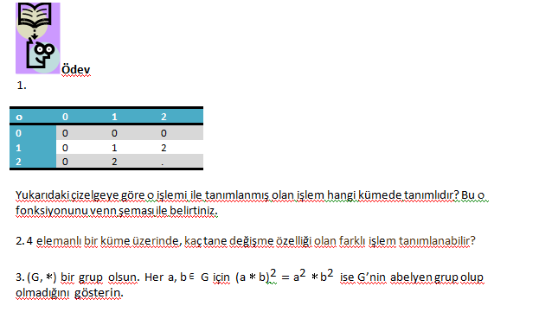
BSM
3. Hafta
15.
Sayfa

Slide 16
Diferansiyel Denklemler
Kaynaklar
F.Selçuk,N.Yurtay,N.Yumuşak,Ayrık İşlemsel Yapılar, Sakarya Kitabevi,2005.
İ.Kara, Olasılık, Bilim Teknik Yayınevi, Eskişehir, 2000.
“Soyut Matematik”, S.Aktaş,H.Hacısalihoğlu,Z.Özel,A.Sabuncuoğlu, Gazi Ünv.Yayınları,1984,Ankara.
“Applied Combinatorics”, Alan Tucker, John Wiley&Sons Inc, 1994.
“Applications of Discrete Mathematics”, John G. Michaels, Kenneth H. Rosen, McGraw-Hill International Edition, 1991.
“Discrete Mathematics”, Paul F. Dierker and William L.Voxman, Harcourt Brace Jovanovich International Edition, 1986.
“Discrete Mathematic and Its Applications”, Kenneth H. Rosen, McGraw-Hill International Editions, 5th Edition, 1999.
“Discrete Mathematics”, Richard Johnson Baugh, Prentice Hall, Fifth Edition, 2001.
“Discrete Mathematics with Graph Theory” , Edgar G. Goodaire, Michael M. Parmenter, Prentice Hall, 2nd Edition, 2001.
“Discrete Mathematics Using a Computer”, Cordelia Hall and John O’Donnell, Springer, 2000.
“Discrete Mathematics with Combinatorics”, James A. Anderson, Prentice Hall, 2000.
“Discrete and Combinatorial Mathematics”, Ralph P. Grimaldi, Addison-Wesley, 1998.
“Discrete Mathematics”, John A. Dossey, Albert D. Otto, Lawrence E. Spence, C. Vanden Eynden, Pearson Addison Wesley; 4th edition 2001.
“Essence of Discrete Mathematics”, Neville Dean, Prentice Hall PTR, 1st Edition, 1996.
“Mathematics:A Discrete Introduction”, Edvard R. Schneiderman, Brooks Cole; 1st edition, 2000.
“Mathematics for Computer Science”, A.Arnold and I.Guessarian, Prentice Hall, 1996.
“Theory and Problems of Discrete Mathematics”, Seymour Lipschuts, Marc. L. Lipson, Shaum’s Outline Series, McGraw-Hill Book Company, 1997.
“2000 Solved Problems in Discrete Mathematics”, Seymour Lipschuts, McGraw- Hill Trade, 1991.
BSM

